Slide 1
Associação e Proporções
Tabelas de Contingência
Teste de χ²

Slide 2
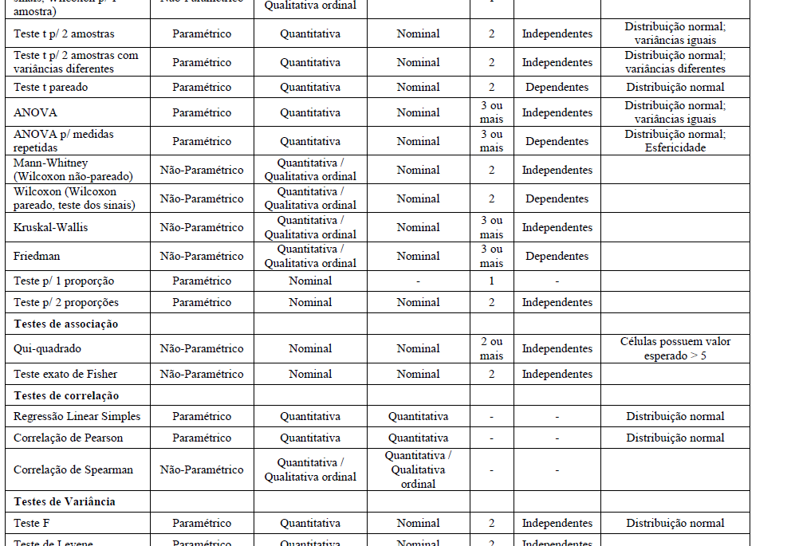
Aula de hoje

Slide 3
Teste de χ²
Quando estamos comparando amostras cuja variável de interesse é qualitativa com nível de mensuração nominal, podemos utilizar o teste de χ².
O teste de χ² permite testar se há associação entre duas variáveis nominais.

Slide 4
Tabela 2x2 (valores esperados – dados hipotéticos)
Valores esperados (proporções iguais)
 | sexo
 | f | m | Total
Não | ? | ? | 50
Sim | ? | ? | 50
Total | 50 | 50 | 100
sedentarismo

Slide 5
Tabela 2x2 (valores esperados – dados hipotéticos)
Valores esperados (proporções iguais)
 | sexo
 | f | m | Total
Não | 25 | 25 | 50
Sim | 25 | 25 | 50
Total | 50 | 50 | 100
sedentarismo

Slide 6
Tabela 2x2 (valores esperados – dados reais)
Valores esperados (proporções iguais)
 | sexo
 | f | m | Total
Não | ? | ? | 104
Sim | ? | ? | 67
Total | 65 | 106 | 171
sedentarismo

Slide 7
Tabela 2x2 (valores esperados – dados reais)
Valores esperados (proporções iguais)
 | sexo
 | f | m | Total
Não | 39,5 | 64,5 | 104
Sim | 25,5 | 41,5 | 67
Total | 65 | 106 | 171
sedentarismo

Slide 8
Associação – Exemplo 1
Hawkins e col. (1993) estudaram o efeito da castração neonatal na prevalência de diabetes em camundongos. Camundongos foram aleatoriamente alocados em 2 grupos: experimental e controle. Os pesquisadores estavam interessados em comparar, após algum tempo, a proporção de animais diabéticos nesses dois grupos.

Slide 9
Tipos de Variáveis
Variável dependente
Diabetes (Qualitativa nível de mensuração nominal)
Presente
Ausente
Variável independente (Qualitativa nível de mensuração nominal)
Amostras (Grupos)
Castrado
Não castrado

Slide 10
Tipos de Variáveis
Independente
Dependente
Na busca de identificação de associação estamos procurando determinar como a variável independente explica (modula) a variável dependente Obs: Não confundir com dependência entre grupos (amostras)

Slide 11
Tabelas de Contingência 2x2
Em análises desse tipo, consideram-se os grupos como amostras de duas populações e usam-se as proporções, p₁ e p₂, como estimativa das proporções populacionais, π₁ e π₂. Pode-se testar a hipótese de que estas duas proporções sejam as mesmas de duas maneiras
Utilizando o teste de χ²
Utilizar a aproximação normal para a distribuição binomial e calcular a estatística (Comparação de 2 proporções)
Os dois testes produzem resultados idênticos

Slide 12
Tabelas de Contingência
Os resultados do exemplo anterior podem ser resumidos numa tabela 2x2, também conhecida como tabela de contingência
Princípio do Teste
Se não há associação entre variável dependente e a independente, devemos esperar que a proporção de sucessos (diabetes) seja a mesma nos dois grupos

Slide 13
Exemplo 1
Camundongo não obeso diabético (NOD) desenvolve diabetes autoimune que é usada como modelo para o diabetes juvenil humano insulino-dependente. Nos camundongos da colônia de Hawkins, a incidência para machos e fêmeas era de 24% e 73%, respectivamente. Hawkins investigou a causa desta diferença entre os sexos avaliando o efeito da castração precoce na incidência de diabetes em camundongos NOD machos.

Slide 14
Exemplo 1
De 100 camundongos NOD machos, 50 foram castrados um dia após o nascimento e outros 50 foram submetidos a uma falsa cirurgia. Os camundongos foram mantidos por 140 dias, e amostras de sangue foram colhidas a cada duas semanas a partir do 42 dia. Diabetes foi diagnosticada como estando presente quando três amostras consecutivas apresentaram níveis de glicose superiores a 200mg/dl. O experimento permitiu verificar que a castração provocou um aumento na incidência de diabetes (52%) quando comparado com animais não castrados (24%) no dia 112.

Slide 15
Teste de hipóteses:
H₀: Não há associação entre diabetes e castração neonatal (ou seja, as proporções de camundongos com diabetes são iguais nos castrados e nos controles)
H₁: Há associação entre diabetes e castração neonatal (ou seja, as proporções de camundongos com diabetes não são iguais nos castrados e nos controles)

Slide 16
Teste de χ²

Slide 17
Teste χ²
Valores observados
Valores esperados
 | Castrados | Controle | Total
Com diabetes | 26 | 12 | 38
Sem diabetes | 24 | 38 | 62
Total | 50 | 50 | 100
 | Castrados | Controle | Total
Com diabetes | 19 | 19 | 38
Sem diabetes | 31 | 31 | 62
Total | 50 | 50 | 100
χ²=8,319 p=0,004

Slide 18
Teste χ² ( freqüências observadas )
 |  | Grupo
 |  | 1 | 2 | Total
Resultado | Sucesso | a | b | a+b
 | Fracasso | c | d | c+d
Total |  | a+c | b+d | n=a+b+c+d
Proporção observada de sucessos |  | p₁=a/(a+c) | p₂=b/(b+d) | p=(a+b)/(a+b+c+d)

Slide 19
Teste χ² ( freqüências esperadas )
 |  | Grupo
 |  | 1 | 2
Resultado | Sucesso | (a+c)(a+b)/n | (b+d)(a+b)/n
 | Fracasso | (a+c)(c+d)/n | (b+d)(c+d)/n
equivalente a
 |  | Grupo
 |  | 1 | 2
Resultado | Sucesso | e₁₁ | e₁₂
 | Fracasso | e₂₁ | e₂₂

Slide 20
Exemplo 1
Chi-Square Test: castrados, controle
Expected counts are printed below observed counts
Chi-Square contributions are printed below expected counts
castrados controle Total
1 26 12 38
19.00 19.00
2.579 2.579
2 24 38 62
31.00 31.00
1.581 1.581
Total 50 50 100
Chi-Sq = 8.319, DF = 1, P-Value = 0.004
Rejeita-se H₀. Há evidências de que a castração neonatal esteja associada à incidência de diabetes em camundongos NOD.

Slide 21
Teste de comparação de duas proporções
Hipóteses do teste:
Proporção de castrados com diabetes (p₁):
Proporção de animais submetidos à falsa cirurgia com diabetes (p₂):

Slide 22
Teste de comparação de duas proporções
Resultados do Minitab:
Test and CI for Two Proportions
Sample X N Sample p
1 26 50 0.520000
2 12 50 0.240000
Estimate for p(1) - p(2): 0.28
95% CI for p(1) - p(2): (0.0978182, 0.462182)
Test for p(1) - p(2) = 0 (vs not = 0): Z = 3.01 P-Value = 0.003
Para um nível de significância de 5%, rejeitamos a hipótese nula de proporções iguais e dizemos que foi observada uma diferença estatística significativa entre as proporções (P=0,003). Essa decisão é idêntica à tomada ao se utilizar o teste de χ².

Slide 23
Exemplo 2 (Aula prática de 2 proporções)
Exemplo: Pesquisadores decidiram avaliar se a proporção de cães machos é idêntica em cães domiciliados e não-domiciliados. Fizeram um levantamento em um certo município, e observaram que, dos 510 cães domiciliados amostrados, 301 eram machos, e, dentre os 230 não-domiciliados recolhidos nas ruas, 97 eram machos.
Pelo teste de comparação de duas proporções:
H₀: A proporção de cães machos é igual em cães domiciliados e em não-domiciliados
H₁: A proporção de cães machos não é igual em cães domiciliados e em não-domiciliados

Slide 24
Exemplo 2
Teste de comparação de duas proporções:
Test and CI for Two Proportions
Sample X N Sample p
1 301 510 0,590196
2 97 230 0,421739
Difference = p (1) - p (2)
Estimate for difference: 0,168457
95% CI for difference: (0,0916781; 0,245236)
Test for difference = 0 (vs not = 0): Z = 4,30 P-Value = 0,000
P < 0,001

Slide 25
Exemplo 2: Teste de χ²
Hipóteses do teste:
H₀: Não há associação entre o sexo do cão e ser ou não domiciliado
H₁: Há associação entre o sexo do cão e ser ou não domiciliado

Slide 26
Exemplo 2: Teste de χ²
Chi-Square Test: domiciliados, naodomiciliados
Expected counts are printed below observed counts
Chi-Square contributions are printed below expected counts
domiciliados naodomiciliados Total
1 301 97 398
274.30 123.70
2.599 5.764
2 209 133 342
235.70 106.30
3.025 6.708
Total 510 230 740
Chi-Sq = 18.097, DF = 1, P-Value = 0.000
P < 0,001

Slide 27
Exemplo 2
Conclusão: Tanto pelo Teste de Comparação de 2 Proporções quanto pelo Teste de χ², a hipótese nula é rejeitada, ou seja, foi observada uma associação entre as duas variáveis, o que é equivalente a observar uma diferença entre as proporções.

Slide 28
Exemplo 3
(Adaptado de Petrie e Watson, 1999) Um centro de inseminação artificial comparou três diferentes métodos de treinamento em técnicas de inseminação em gado bovino. As freqüências observadas de vacas prenhes e não-prenhes estão indicadas na tabela a seguir. Há alguma evidência de que os três métodos de treinamento mostram diferentes taxas de sucesso na inseminação?
 | método 1 | método 2 | método 3
vacas prenhes | 275 | 192 | 261
vacas não-prenhes | 78 | 64 | 123

Slide 29
Exemplo 3: Hipóteses
Teste de hipóteses:
Chi-Square Test: metodo1; metodo2; metodo3
Expected counts are printed below observed counts
metodo1 metodo2 metodo3 Total
1 275 192 261 728
258.80 187.68 281.52
2 78 64 123 265
94.20 68.32 102.48
Total 353 256 384 993
Chi-Sq = 1.015 + 0.099 + 1.496 +
2.787 + 0.273 + 4.110 = 9.780
DF = 2, P-Value = 0.008

Slide 30
Exemplo 3: Interpretação
Como se observa pelo valor de p (p=0,008), temos evidências para rejeitar a hipótese nula de que as taxas de sucesso são idênticas para os três métodos, para um nível de significância de 5%.

Slide 31
Exemplo com mais categorias
Um pesquisador está interessado em saber se existe uma predisposição de raça para a ocorrência de sarna sarcóptica em cães. Foram selecionados 300 animais aleatoriamente num município, sendo procedidos exames para verificar a presença de sarna. Nos animais selecionados identificou-se a presença de animais da raça poodle, cocker e SRD (dados hipotéticos).
H₀: A proporção de animais com sarna é igual nas diferentes raças H₁: A proporção de animais com sarna não é igual nas diferentes raças
 | Sarna + | Sarna - | Total
Poodle | 2 | 48 | 50
Cocker | 3 | 67 | 70
SRD | 40 | 140 | 180
Total | 45 | 255 | 300

Slide 32
Exemplo com mais categorias
H₀: A proporção de animais com sarna é igual nas diferentes raças H₁: A proporção de animais com sarna não é igual nas diferentes raças
Essas hipóteses podem ser escritas como:
H₀: Não há associação entre raça e ocorrência de sarna H₁: Há associação entre raça e ocorrência de sarna

Slide 33
Teste de χ²
Sob H₀, pode-se mostrar que a distribuição amostral de qui-quadrado tem aproximadamente distribuição de qui-quadrado com gl=(r-1)(k-1) graus de liberdade (r = número de linhas, k = número de colunas da tabela de χ²)

Slide 34
Teste χ² (freqüências observadas)
 |  | Variável 2
 |  | Categoria 1 | Categoria 2 | Total
Variável 1 | Categoria 1 | a | b | a+b
 | Categoria 2 | c | d | c+d
 | Categoria 3 | e | f | e+f
Total |  | a+c+e | b+d+f | n=a+b+c++d+e+f

Slide 35
Teste χ² (freqüências esperadas)
 |  | Variável 2
 |  | Cat. 1 | Cat. 2
Variável 1 | Categoria 1 | (a+c+e)(a+b)/n | (b+d+f)(a+b)/n
 | Categoria 2 | (a+c+e)(c+d)/n | (b+d+f)(c+d)/n
 | Categoria 3 | (a+c+e)(e+f)/n | (b+d+f)(e+f)/n
equivalente a
 |  | Variável 2
 |  | Cat. 1 | Cat. 2
Variável 1 | Categoria 1 | e₁₁ | e₁₂
 | Categoria 2 | e₂₁ | e₂₂
 | Categoria 3 | e₃₁ | e₃₂

Slide 36
Teste de χ²
Observado | Sarna + | Sarna - | Total
Poodle | 2 | 48 | 50
Cocker | 3 | 67 | 70
SRD | 40 | 140 | 180
Total | 45 | 255 | 300
Esperado | Sarna + | Sarna - | Total
Poodle | 7,5 | 42,5 | 50
Cocker | 10,5 | 59,5 | 70
SRD | 27 | 153 | 180
Total | 45 | 255 | 300

Slide 37
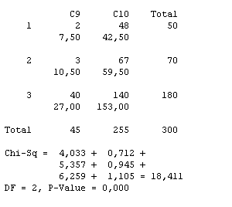
Teste de χ²

Slide 38
Interpretação
Como p<0,001, há uma associação entre raça e ocorrência de sarna, ou seja, há diferença entre as raças quanto à predisposição à sarna.

Slide 39
Teste Exato de Fisher
Quando pelo menos um dos valores esperados for menor que 5, recomenda-se o uso do Teste Exato de Fisher.
O Teste Exato de Fisher é recomendado para amostras pequenas (N<20).

Slide 40
Teste Exato de Fisher: Exemplo
Exemplo: (“Uma Senhora Toma Chá”) Em um chá da tarde em Cambridge, uma senhora diz que é capaz de dizer se o leite foi colocado primeiro ou se o chá foi colocado primeiro em uma xícara de chá com leite (ou vice-versa). O próprio R. A. Fisher conduziu o experimento de oferecer 8 xícaras para que a senhora dissesse se chá ou leite foi colocado primeiro.

Slide 41
Exemplo: Teste Exato de Fisher
 | O que a senhora diz
Colocado primeiro (“verdade”) | Chá primeiro | Leite primeiro
Chá | 3 | 1 | 4
Leite | 1 | 3 | 4
 | 4 | 4 | 8

Slide 42
Teste Exato de Fisher
 | O que a senhora diz
 | chá | leite | Total
chá | a | b | a+b
leite | c | d | c+d
Total | a+c | b+d | n
“Verdade”

Slide 43
Teste Exato de Fisher
 | O que a senhora diz
 | chá | leite | Total
chá | 3 | 1 | 4
leite | 1 | 3 | 4
Total | 4 | 4 | 8
“Verdade”

Slide 44
Teste Exato de Fisher
 | O que a senhora diz
 | chá | leite | Total
chá | 4 | 0 | 4
leite | 0 | 4 | 4
Total | 4 | 4 | 8
“Verdade”

Slide 45
Teste Exato de Fisher
3 | 1
1 | 3
4 | 0
0 | 4

Slide 46
Exemplo: Teste Exato de Fisher
> .Table # Counts
chá leite
chá 3 1
leite 1 3
> .Test$expected # Expected Counts
chá leite
chá 2 2
leite 2 2
> fisher.test(.Table,alternative="greater")
Fisher's Exact Test for Count Data
data: .Table
p-value = 0.2429
alternative hypothesis: true odds ratio is greater than 1
95 percent confidence interval:
0.3135693 Inf
sample estimates:
odds ratio
6.408309
monocaudal !
No R Commander: Statistics > Contingency tables > Enter and analyze two-way table
O automático no R Commander é o teste bicaudal (mais utilizado)!

Slide 47
Exemplo: Teste Exato de Fisher
Como P>0,05, não se rejeita a hipótese nula de que a senhora não tem habilidade para distinguir entre leite e chá primeiro.
No entanto, conta a lenda que a senhora acertou todas as 8 xícaras. Qual seria o valor de p nessa situação?
Resp: p = 0,014 (monocaual)

Slide 48
Referências
Associação:
A. Petrie e P. Watson. Statistics for Veterinary and Animal Science. Blackwell, 1999.
E. Massad et al. (Ed.) Métodos Quantitativos em Medicina. Barueri, Manole, 2004.
https://en.wikipedia.org/wiki/Chi-squared_distribution
https://en.wikipedia.org/wiki/Pearson%27s_chi-squared_test
Leitura:
D. Salsburg. Uma Senhora Toma Chá. Zahar, 2009.
https://onlinecourses.science.psu.edu/stat504/print/book/export/html/89
http://www.coe.utah.edu/~cs3130/lectures/L15-HypothesisTests1.pdf
https://en.wikipedia.org/wiki/Lady_tasting_tea

